Slide 1



การทำงานของวาล์วแปรผันในเครื่องยนต์บลูคอร์
(Variable Valve Actuation)

Slide 2
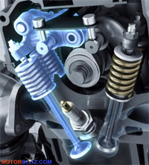
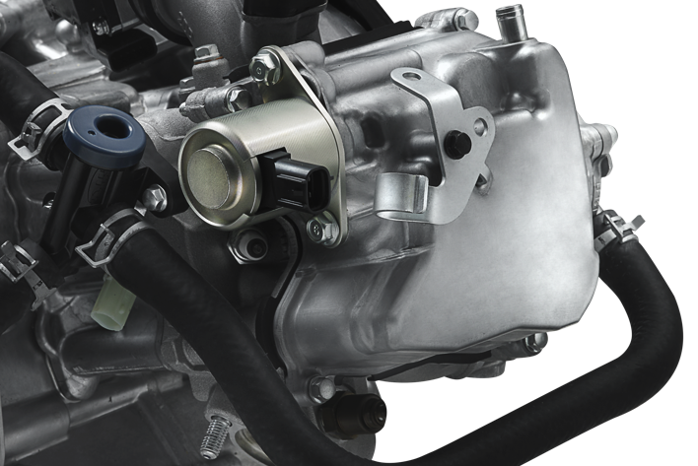
วาล์วแปรผัน (VVA)
องค์ประกอบการทำงานของวาล์วแปรผัน
เครื่องยนต์รถจักรยานยนต์ทุกแบบ (DOHC และ SOHC) ย่อมมีข้อด้อยอยู่ในตัว เครื่องยนต์รถจักรยานยนต์บางแบบให้สมรรถนะดีเมื่อมีความเร็วรอบเครื่องยนต์ต่ำ แต่ด้อยลงเมื่อมีความเร็วรอบสูง หรือเป็นไปในทางตรงข้าม
ด้วยเหตุนั้น Yamaha NMAX จึงติดตั้งระบบ
กระตุ้นการทำงานของวาล์วแปรผัน หรือ
Variable Valves Actuation (VVA) เพื่อให้
แรงบิดและกำลังของเครื่องยนต์มีสมรรถนะ
ดีทั้งช่วงความเร็วรอบต่ำและสูง

Slide 3
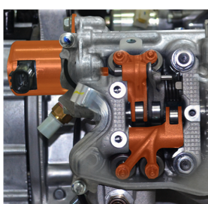
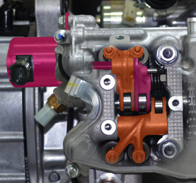
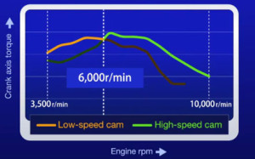
วาล์วแปรผัน (VVA)
องค์ประกอบการทำงานของวาล์วแปรผัน
ระบบวาล์วแปรผันมีส่วนประกอบหลักสองอย่าง ซึ่งเรียกว่า กระเดื่องวาล์วต่ำและ
กระเดื่องวาล์วสูง ทั้งกระเดื่องวาล์วต่ำและสูงต่างทำหน้าที่ควบคุมวาล์วทางเข้าหรือวาล์วไอดี และกระเดื่องวาล์วสูงจะเปิดวาล์วไอดีกว้างกว่ากระเดื่องวาล์วต่ำ ทั้งนี้เพื่อช่วยรักษากำลังของเครื่องยนต์ไว้ที่ความเร็วรอบเครื่องยนต์สูงกว่า 6,000 รอบต่อนาที
VVA ไม่ทำงาน
VVA ทำงาน
Variable Valve Actuation
ความเร็วรอบเครื่องยนต์
ช่วงความเร็วรอบต่ำถึงปานกลาง
(<6000 รอบต่อนาที)
ความเร็วรอบเครื่องยนต์
ช่วงความเร็วรอบปานกลางถึงสูง
(>6000 รอบต่อนาที)

Slide 4
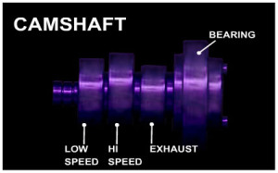
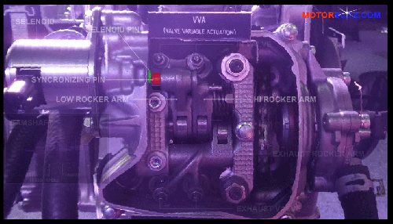
วาล์วแปรผัน (VVA)
องค์ประกอบการทำงานของวาล์วแปรผัน
นอกจากกระเดื่องวาล์วต่ำและสูงแล้ว ยังมีส่วน ประกอบของเพลาลูกเบี้ยวที่จะควบคุมการเคลื่อนตัวขึ้นและลงของกระเดื่องวาล์วต่ำและสูง รวมทั้งกระเดื่องวาล์วไอเสียด้วย
การเคลื่อนตัวของกระเดื่องวาล์วต่ำและสูงขณะหมุนจะเห็นได้ว่าการเคลื่อนตัวขึ้น
และลงของกระเดื่องวาล์วสูงนั้นกว้างกว่ากระเดื่องวาล์วต่ำ

Slide 5
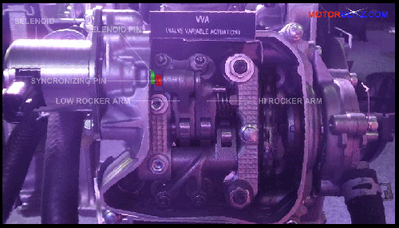
วาล์วแปรผัน (VVA)
องค์ประกอบการทำงานของวาล์วแปรผัน
ระบบวาล์วแปรผันทำหน้าที่คล้ายกับสวิตช์อัตโนมัติในการเปิดหรือปิดใช้งานกระเดื่องวาล์วต่ำและสูง คำถามก็คืออะไรเปิดหรือปิดใช้งานกระเดื่องวาล์วต่ำและสูง

Slide 6
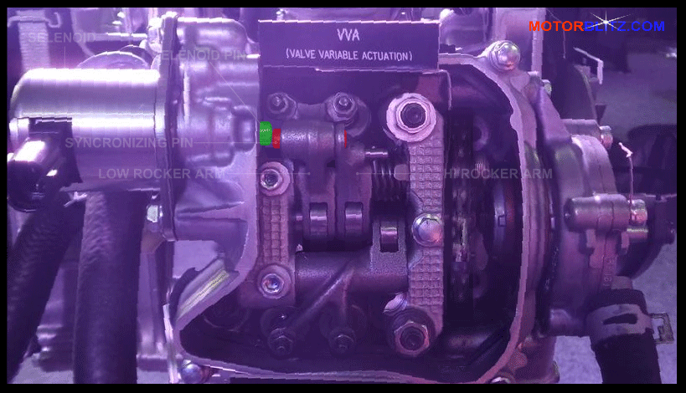
วาล์วแปรผัน (VVA)
องค์ประกอบการทำงานของวาล์วแปรผัน
สิ่งที่เปิดหรือปิดใช้งานกระเดื่องวาล์วต่ำและสูงก็คือโซลินอยด์ ซึ่งเป็นคล้ายกับแม่เหล็กไฟฟ้าจะรับกระแสไฟฟ้าตามคำสั่งของ ECU เมื่อมีความเร็วรอบเครื่องยนต์สูงกว่า 6,000 รอบต่อนาที ในขณะเดียวกัน สลักโซลินอยด์ (สีเขียว)
จะดันสลักซิงโครไนซ์ (สีแดง) แล้วการเคลื่อนตัวขึ้นและลงของกระเดื่องวาล์วต่ำ
จะเป็นจังหวะเดียวกันกับกระเดื่องวาล์วสูงในที่สุด จนส่งผลให้เกิดการเปิดและ
ปิดวาล์วไอดีกว้างขึ้น

Slide 7
วาล์วแปรผัน (VVA)
องค์ประกอบการทำงานของวาล์วแปรผัน
VVA ไม่ทำงาน
VVA ทำงาน
ความเร็วรอบเครื่องยนต์ช่วงความเร็วรอบต่ำถึงปานกลาง
(<6000 รอบต่อนาที)
ความเร็วรอบเครื่องยนต์ช่วงความเร็วรอบปานกลางถึงสูง
(>6000 รอบต่อนาที)

Slide 8
Variable Valve Actuation

